Slide 1
РАЗРАБОТКА И ВНЕДРЕНИЕ
ТЕХНОЛОГИИ СИНТЕЗА ТЕРМОЛЮМИНОФОРА MgB₄O₇:Dy
Лаборатория детекторов излучений
О.В. Ивкина, И.В. Мосягина, М.А. Шарипова, С.В. Козлов, М.А. Завражин
СОЗДАВАЯ БЕЗОПАСНОЕ БУДУЩЕЕ

Slide 2
Введение
Термолюминесценция является наиболее распространенным методом в области устройств индивидуального дозиметрического контроля различных ионизирующих излучений (ИИ) (гамма, бета, нейтронного).
Термолюминесцентный детектор (ТЛД) – функциональная часть любого дозиметра, представляющий собой материал (порошок, кристалл и др.), способный к накоплению энергии под воздействием ИИ и последующему ее высвобождению в виде квантов света под действием нагрева.
Дозиметры могут иметь разнообразные модификации (наручные браслеты, пластины и др.), в соответствии с которыми различаются и применяемые в них ТЛД. Наибольшее распространение получили корпусные модели, крепящиеся на одежде человека, внутри которых зафиксированы ТЛД.
Процесс накопления энергии (а, следовательно, информации) происходит при попадании человека в зону облучения ИИ, считывание информации – в блоке, состоящем из нагревательного элемента, ФЭУ и комплекса электронной аппаратуры.
2

Slide 3
Виды ТЛД. ТЛД-580К
Наименование ТЛД | Состав | Эффективный атомный номер | Максимум излучения, нм | Фединг | Применение
ТЛД-580К | MgB₄O₇:Dy | 8,4 | 490 | 6%/год | регистрация гамма, бета
ТЛД-500К | Al₂O₃:C | 10,2 | 699 | 3%/год | регистрация гамма, бета
ДТГ-4 (ТЛД-100) | LiF:Mg,Ti | 8,25 | 400 | 5%/год | регистрация гамма, бета, нейтронов (с ⁶LiF)
ТЛД-800* | Li₂B₄O₇:Mn | 7,4 | 605 | 3%/месяц | регистрация гамма, бета
 | Li₂B₄O₇:Cu | 7,4 | 368 | 5%/месяц | регистрация гамма, бета
 | Li₂B₄O₇:Cu,Ag | 7,4 | 368 | 5%/месяц | регистрация гамма, бета
Наибольшее распространение получили ТЛД на основе фторида лития (ДТГ-4) и боратов лития и магния (ТЛД-800 и ТЛД-580К).
Производство ДТГ-4 отличается дорогостоящим оборудованием, значительной длительностью и сложностью техпроцесса, основой которого является выращивание кристаллов, например, методом Чохральского, с последующим ручным «скалыванием» и шлифовкой.
Близкими по своим характеристикам являются ТЛД на основе боратов лития/магния, однако тетраборат магния, активированный диспрозием (MgB₄O₇:Dy), имеет более низкий фединг. Производство MgB₄O₇:Dy на территории РФ было прекращено в 90х гг. прошлого века и технологии частично утеряны.
АО «СНИИП»
3

Slide 4
Разработка технологии синтеза MgB₄O₇:Dy
Задача 2019 года: Разработка технологии синтеза тетрабората магния, активированного диспрозием.
Выявлено и опробовано 6 основных способов синтеза аналогичных веществ. В таблице приведены данные, полученные после проведения серии опытов по синтезу тетрабората и измерений образцов ТЛД.
№ п/п | Условное обозначение метода синтеза | Краткое описание/этапы | Результат
1 | «Азотная кислота» | - растворение MgO+H₃BO₃+Dy(NO₃)₃ в HNO₃; - сушка 24ч при 100°С; - промывание H₂O_{дист}, сушка и отжиг 2 ч при 800°С и затем 1 ч при 500°С. | Чувствительность ТЛД на 15% ниже требований ТУ
2 | «Шоковое спекание» | - перетирание MgO+H₃BO₃+Dy(NO₃)₃; - отжиг 4 ч при 900°С и затем 1 ч при 500°С. | Чувствительность на 90% ниже требований ТУ
3 | «Спекание пасты+ термоудар» | - перетирание MgCO₃+H₃BO₃+Dy(NO₃)₃; - смешивание с H₂O_{дист} до состояния пасты; - сушка при 100°С и перетирание; - отжиг 5 ч при 900°С, шоковое охлаждение после 500°С. | Чувствительность на 30% ниже требований ТУ
4 | «Минивзрыв с аммиачной селитрой» | - термоудар MgCO₃+H₃BO₃+Dy(NO₃)₃+ NH₄NO₃+(NH₂)₂CO при 550°С; - повторное измельчение материала и отжиг 1ч при 400°С. | Чувствительность ниже фона
5 | «Длительный отжиг» | - MgCO₃+H₃BO₃+Dy(NO₃)₃+ Na₂CO₃ отжиг 6 ч при 500°С. - повторное измельчение и отжиг 12 ч при 900°С. | Чувствительность ниже фона
6 | «Перетирание и отжиг» | - порционное измельчение MgCO₃+H₃BO₃+ +Dy(NO₃)₃; - отжиг 24 ч 850°С. | Чувствительность на 90% ниже от требований ТУ
АО «СНИИП»
4

Slide 5
Разработка технологии синтеза MgB₄O₇:Dy
Лучший результат показал метод растворения компонентов в растворе с дальнейшим выпаривание растворителя.
Для повышения эффективности люминофора азотная кислота была заменена на другой растворитель. В итоге удалось получить люминофор с необходимыми характеристиками. Технологический процесс был отработан и оптимизирован, на основе его оформлена технологическая инструкция.
Проведены сравнительные испытания характеристик ТЛД на основе синтезированного люминофора и состава, произведенного ЗАО «НПФ «Люминофор» (партия 1990х гг.).
Большинство характеристик ТЛД улучшены в несколько раз.
№ п/п | Характеристика ТЛД, ед.изм. | Требования ТУ | ТЛД из люминофора ЗАО «НПФ «Люминофор» | Партия ТЛД из люминофора АО «СНИИП»
1 | Однородность партии, % | не более 30 | 15,77 | 6,06
2 | Собственный фон, мГр | не более 10 | 9,75 | 4,8
3 | Линейность, % | не более 20 | 13,06 | 6,67
4 | Коэффициент вариации, % | не более 7 | 5,2 | 1,87
5 | Фединг, отн.ед. | не более 0.3 | 0,08 | 0,02
6 | Воздействие света (сутки) на показания (фон) детектора | не более 10 мГр | 6,1 | 1,37
7 | Воздействие света (семь суток) на чувствительность детектора,отн.ед. | не более 0,1 | 0,04 | 0,07
АО «СНИИП»
5

Slide 6
Технология ТЛД + Технология MgB₄O₇:Dy
В 2018 году на базе лаборатории были проведены работы по созданию технологии изготовления ТЛД из порошкового термолюминофора. Достигнуты высокие показатели по механической прочности детектора и проценту выхода годных изделий (95% против 30% по предыдущей технологии), разработана и внедрена технологическая инструкция.
В текущем году мы совместили новую технологию изготовления ТЛД и разработанную технологию синтеза MgB₄O₇:Dy. Представлены кривые термолюминесцентного высвечивания с образцов ТЛД, изготовленных по разным технологиям, с MgB₄O₇:Dy различного производства.
1 – ТЛД производства сторонней организации
2 – ТЛД по технологии 90х гг.
3 – ТЛД по новой технологии, из люминофора ЗАО «НПФ Люминофор»
4 – ТЛД по новой технологии, из нового люминофора
Кривые термолюминесценции различных образцов ТЛД
АО «СНИИП»
6

Slide 7
Заключение
Основные итоги выполненной работы:
Разработана новая технология синтеза термолюминофора MgB4O7:Dy.
Разработана новая технология изготовления ТЛД.
Проведены предварительные и сравнительные испытания, доказывающие эффективность разработанных технологий.
Для внедрения в производство индивидуальных дозиметров совместно с ВП МО РФ проведены типовые испытания (июнь-октябрь 2019г.) в соответствии с ГОСТ 1066-93 и ТУ.
Новые ТЛД на основе синтезированного люминофора MgB₄O₇:Dy приняты к поставкам на объекты атомной энергетики.
АО «СНИИП»
7

Slide 8
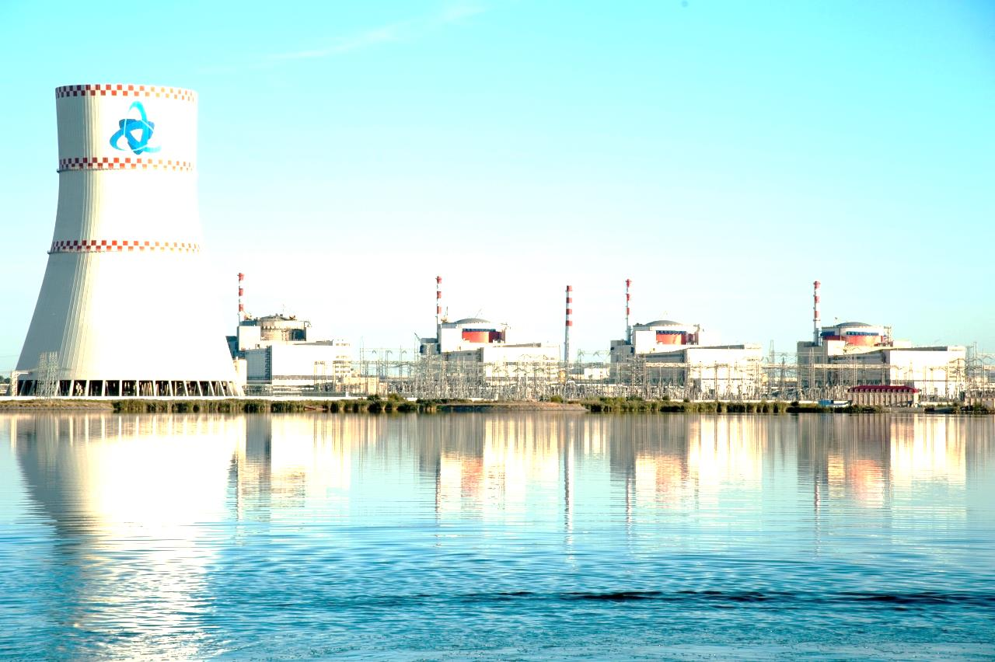
Благодарю за внимание!

